Slide 1
ПСИХОЛОГО-ПЕДАГОГИЧЕСКОЕ СОПРОВОЖДЕНИЕ ДЕТЕЙ С ОВЗ
В ГРУППАХ ОБЩЕРАЗВИВАЮЩЕЙ НАПРАВЛЕННОСТИ
МАДОУ «Детский сад № 6 комбинированного вида
г. Горно-Алтайска»
Учитель-дефектолог (учитель-логопед)
Прожерина Т.В.

Slide 2
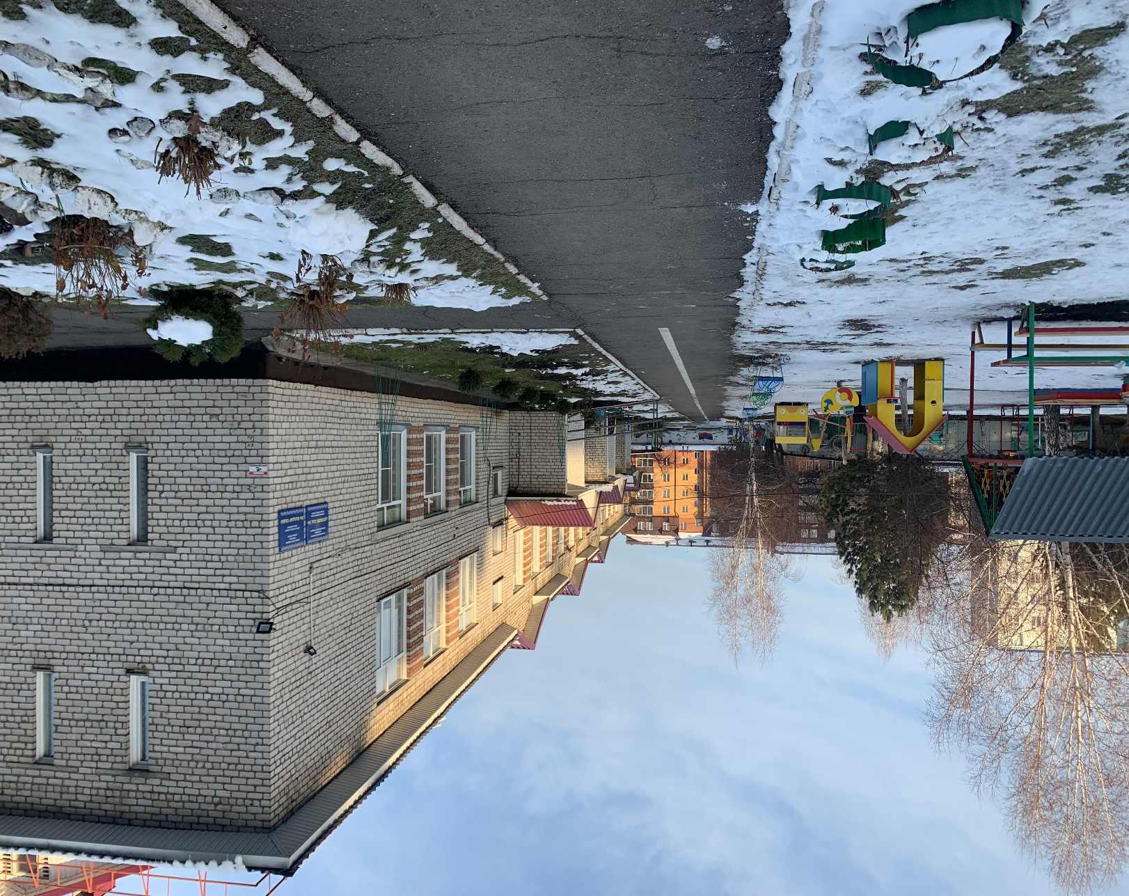
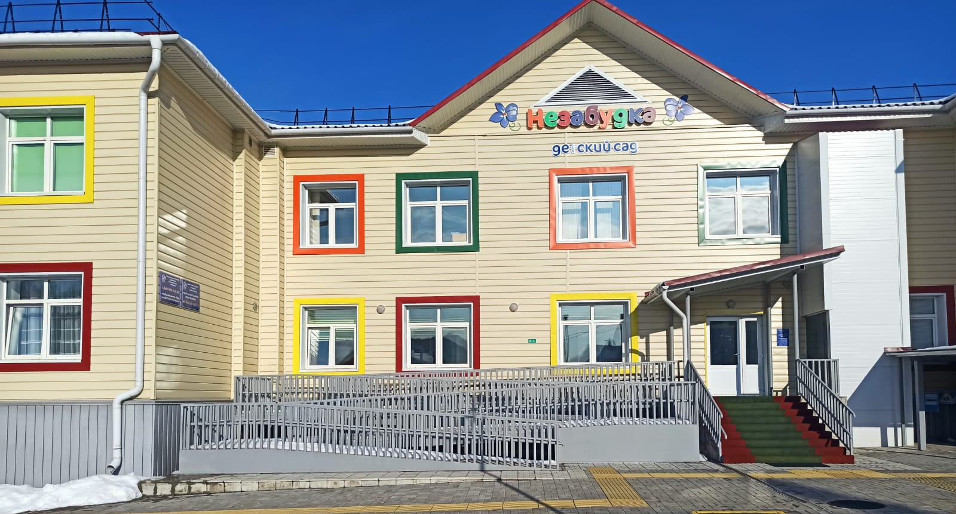
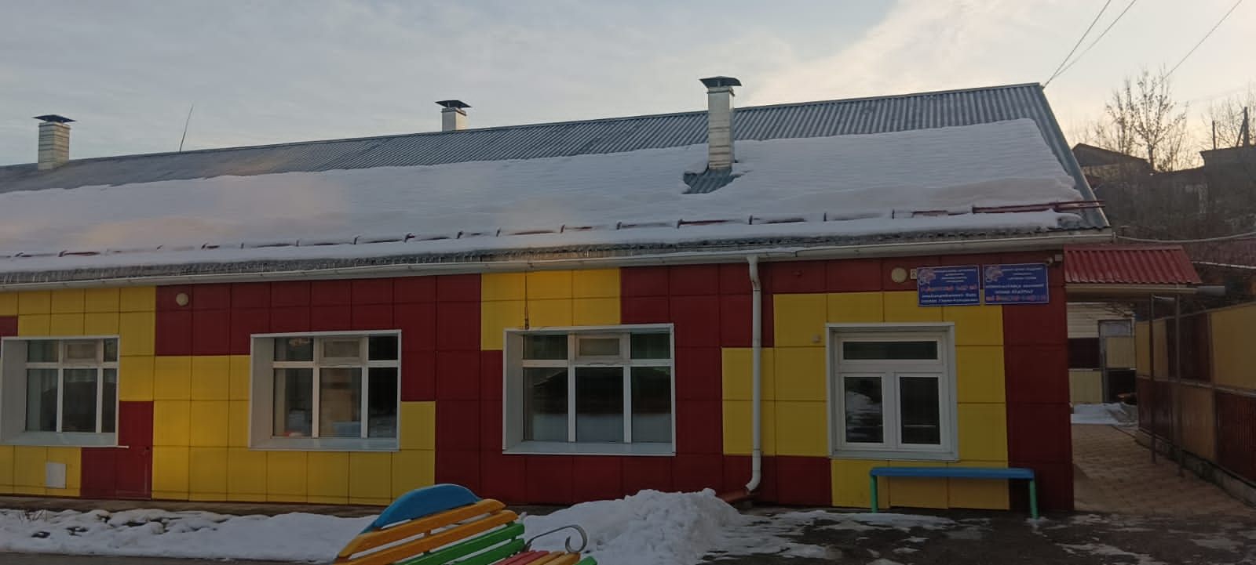
МАДОУ «Детский сад № 6 комбинированного вида
г. Горно-Алтайска»
Всего 15 групп. Из них:
2 группы - комбинированные
3 группы - раннего возраста
10 групп - общеразвивающей направленности (от 3 до 7 лет)

Slide 3
Циклограмма действий сотрудников при зачислении воспитанника, получившего статус «ОВЗ» в ДОО и дальнейшее его сопровождение в образовательном процессе.
1. Оформление документов при зачислении ребёнка специалистом по кадрам 2. Беседа с родителями заведующего ДОО 3. Рассмотрение заключения ПМПК на консилиуме ДО, определение ведущего специалиста 4. Стартовая (первичная) диагностика ребёнка с ОВЗ специалистами ДО, воспитателями 5. Подготовка АОП или ИОМ ведущим специалистом 6. Формирование личного дела ведущим специалистом 7. Утверждение АОП или ИОМ на психолого-педагогическом консилиуме 8. Ознакомление родителей с АОП или ИОМ ведущим специалистом 9. Проведение занятий по утверждённому расписанию

Slide 4
Диагностика 1. Специалисты: учитель-логопед, учитель-дефектолог (если необходимо), педагог-психолог, музыкальный руководитель, инструктор по физической культуре 2. Воспитатели групп
РАЗДЕЛ | РЕЗУЛЬТАТЫ | ЗАДАЧИ ВОСПИТАТЕЛЬНОЙ РАБОТЫ
Социально-коммуникативное развитие Установление контакта с детьми (каким образом: словесно, эмоционально, жестами) Поддерживает ли общение
Общение со взрослыми Проявляет ли инициативу к общению (каким образом: словами, эмоционально, жестами) Отвечает ли на вопросы взрослого в индивидуальной беседе (каким образом: словами, эмоционально, жестами) Понимание обращённой к нему речи (проявления эхолалии)

Slide 5
Циклограмма планирования индивидуальной коррекционной работы воспитателей группы общеразвивающей направленности
Ежедневно в режимных моментах (в процессе выполнения гигиенических процедур, принятия пищи, одевания – раздевания, прогулки, игровой деятельности) решаются задачи:
формирование коммуникативных умений (использование вербальных и невербальных средств общения), развитие диалогической речи
активизация словарного запаса, накопление пассивного словарного запаса, тактичное исправление неверного согласования слов во фразе, использования грамматической конструкции
создание эмоционально-благополучной обстановки в группе, профилактика нежелательного поведения детей

Slide 6
ДЕНЬ НЕДЕЛИ | СОДЕРЖАНИЕ
Понедельник | Раскрашивание цветными карандашами картинок (младший, средний возраст) Подготовка руки к письму: обведение по контуру, графические диктанты, работа в тетрадях, прописях (старший возраст) Развитие произвольного внимания, зрительно-моторной координации Активизация словарного запаса (лексическая тема), развитие грамматического строя речи (дидактические игры, речевые игры) по заданию логопеда
Вторник | Развитие мелкой моторики рук, зрительно-моторной координации через развивающие игры (игра с песком, фасолью, мозаика, бусы, мелкие конструкторы, шнуровки) пальчиковую гимнастику, кинезиологические упражнения

Slide 7
Сопровождение специалистами воспитателей в образовательном процессе:
1. Еженедельные консультации – пятиминутки по интересующим воспитателей вопросам
2. Методическое объединение воспитателей общеобразовательных групп по работе с детьми с ОВЗ
Задачи:
1. Познакомить воспитателей с психолого-педагогическими особенностями детей с ОВЗ (ТНР, ЗПР, НОДА, РАС, нарушение интеллекта)
2. Познакомить воспитателей с особенностями организации и планирования индивидуальной коррекционной работы с детьми с ОВЗ
3. Обеспечить создание условий в группах, необходимых для решения задач реализации АОП. Оказать помощь в организации предметно-пространственной развивающей среды группы и накоплению игрового материала (картотеки). Способствовать обмену опытом.

Slide 8
Сопровождение родителей детей с ОВЗ в образовательном процессе
Цель: Вовлечение родителей детей в воспитательно-образовательный процесс, повышение родительской компетентности в вопросах обучения и развития детей с ОВЗ
1. Ознакомление родителей с результатами первичной, промежуточной и итоговой диагностики:
индивидуальные беседы
2. Проведение консультаций по освоению АОП дошкольного образования и вовлечение в совместную коррекционно-развивающую деятельность с детьми:
индивидуальные консультации
посещение занятий
использование мессенджеров для общения с родителями
3. Создание условий для социализации детей в обществе, инклюзия в среду нормально развивающихся сверстников:
организация совместных праздников и досугов
совместная проектная деятельность
участие в конкурсах, выставках поделок

Slide 9
Условия эффективности психолого-педагогического сопровождения ребёнка с ОВЗ
СОТРУДНИЧЕСТВО СПЕЦИАЛИСТОВ В СОПРОВОЖДЕНИИ РЕБЁНКА
С ОВЗ
МЕТОДИЧЕСКАЯ ПОДДЕРЖКА ВОСПИТАТЕЛЕЙ СПЕЦИАЛИСТАМИ
ЭФФЕКТИВНОСТЬ ПСИХОЛОГО-ПЕДАГОГИЧЕСКОГО СОПРОВОЖДЕНИЯ РЕБЁНКА С ОВЗ В ДОО
ВЗАИМОСВЯЗЬ СПЕЦИАЛИСТОВ И ВОСПИТАТЕЛЕЙ С РОДИТЕЛЯМИ
ГРАМОТНАЯ ИНДИВИДУАЛЬНАЯ КОРРЕКЦИОННАЯ РАБОТА ВОСПИТАТЕЛЕЙ С ДЕТЬМИ
С ОВЗ

